Slide 1
Estructuras Reticuladas (Segunda Parte)
Cátedra de Estabilidad
U.T.N. – Facultad Regional Reconquista

Slide 2
Métodos de las Secciones
A diferencia del método de los nudos, los métodos de la secciones se emplean cuando no se busca determinar la totalidad de los esfuerzos en las barras de un reticulado, sino solo en determinadas secciones.
En este caso el corte que se plantea en la estructura reticulada es de tal modo que separa a la misma en dos partes, en lugar de aislar un único nudo. Estos métodos se basan en que ambas parte de la estructura deberán encontrarse en equilibrio y es posible plantear las ecuaciones fundamentales de la estática para resolver el problema.
Método del Corte de Ritter
Método Gráfico de Cullman

Slide 3
Método del Corte de Ritter
El método del corte de Ritter consiste, como su nombre lo indica, en cortar o separar a la estructura en dos partes. Es importante destacar que en todos los casos el corte debe ser completo, de manera tal que se distingan perfectamente ambas parte de la estructura; de modo tal que el corte:
No pase por ningún nudo.
No encuentre más de 3 barras.
Las barras no sean concurrentes.
Con estas condiciones cumplidas tenemos que se ha destruido el equilibrio de una parte y otra del reticulado, el que será restituido si en cada barra que hemos cortado colocamos la fuerza correspondiente a la barra.

Slide 4
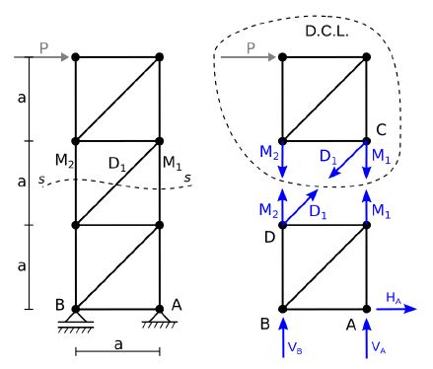
Método del Corte de Ritter
En este caso, evidentemente no se tratará de un sistema de fuerzas concurrentes, sino de un caso general de fuerzas en el plano, por lo tanto, se requiere de tres condiciones de equilibrio. Generalmente se emplean tres ecuaciones de momentos respecto de tres puntos del plano de tal manera que en cada ecuación se anulen dos incógnitas y se pueda calcular la tercera.
Hay una limitación en este método y es que si la sección de corte S-S cortase dos barras paralelas no se podrá calcular la barra diagonal ya que la unión de las barras paralelas es en el infinito, por lo que solo se podrán calcular las dos paralelas y por otro método la barra diagonal.

Slide 5
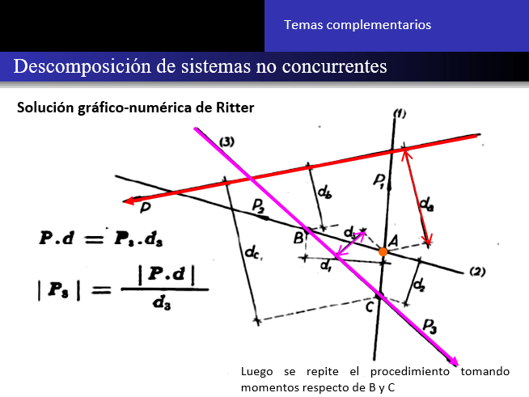
Método del Corte de Ritter

Slide 6

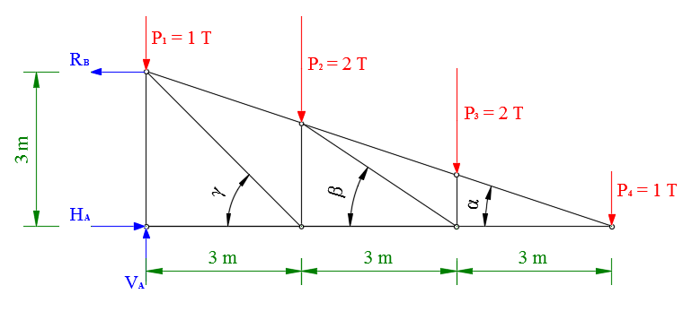
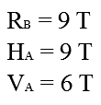




Slide 7
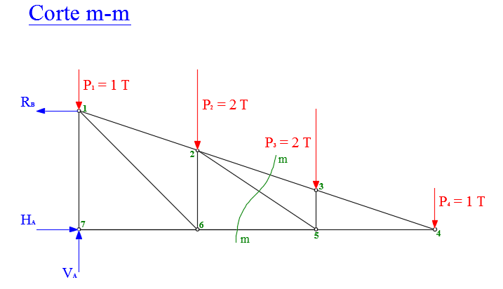

Slide 8
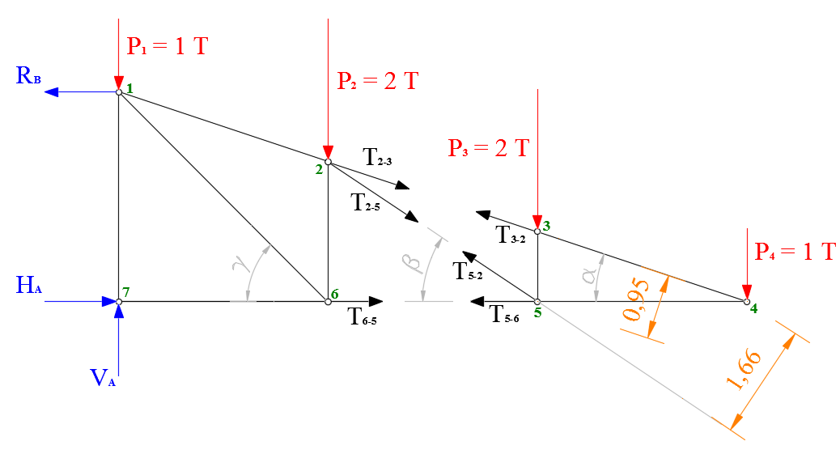
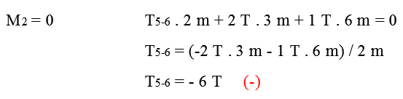
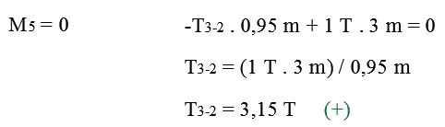
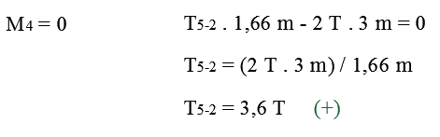

Slide 9
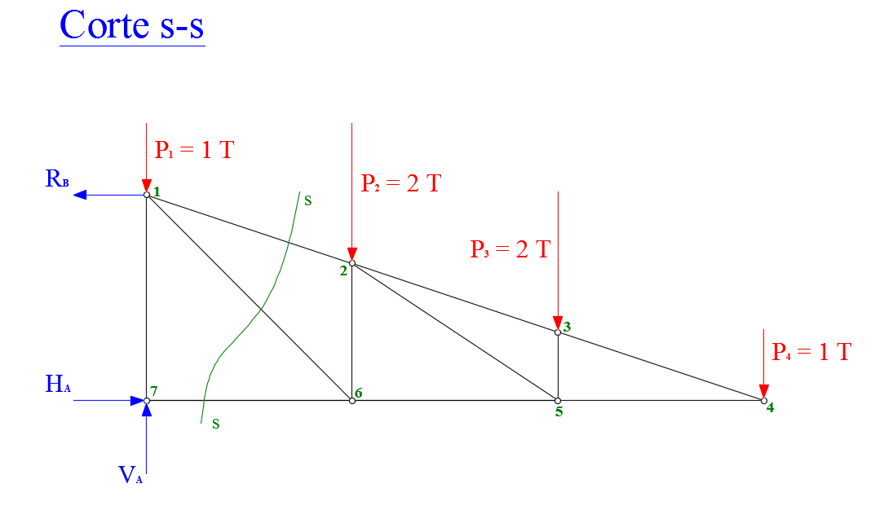

Slide 10
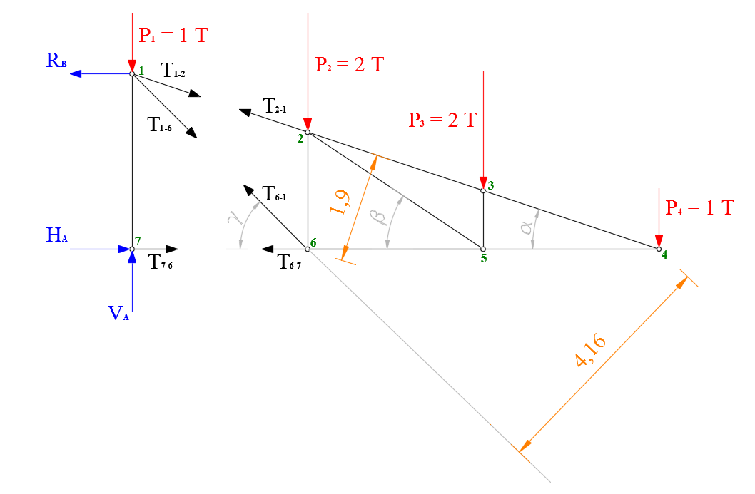
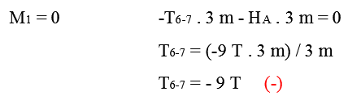
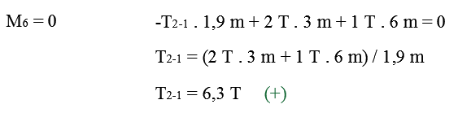
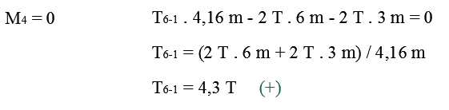

Slide 11
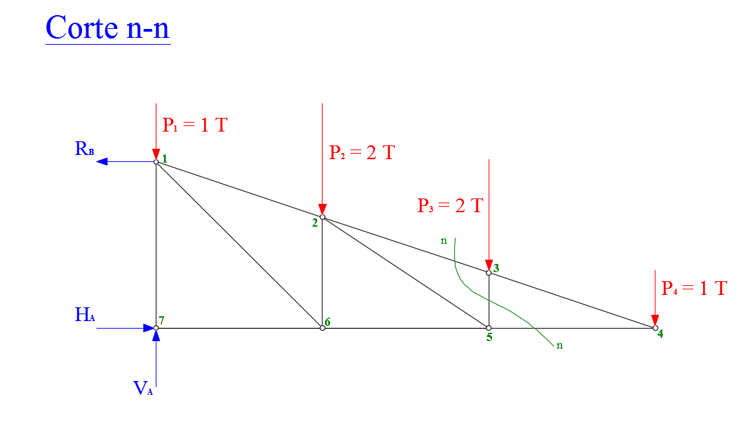

Slide 12
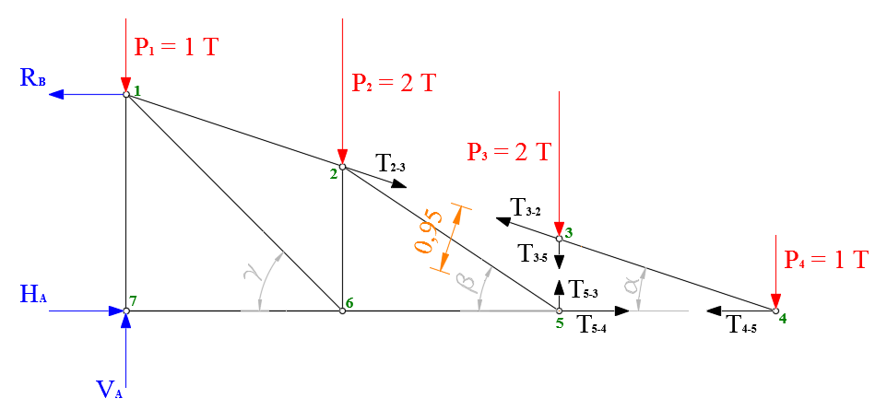
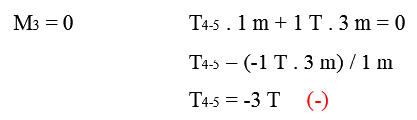
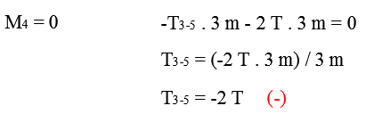
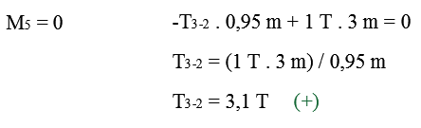

Slide 13
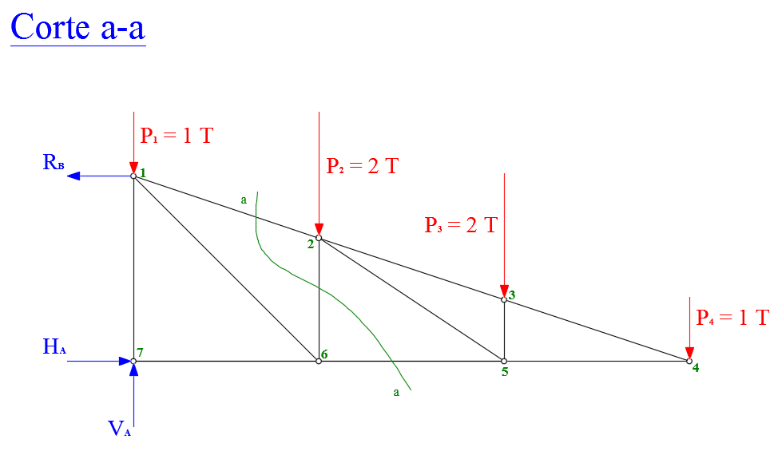

Slide 14
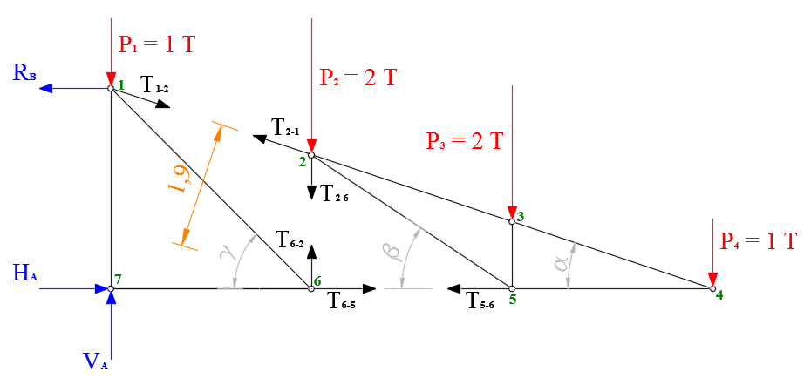
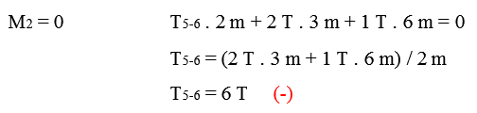
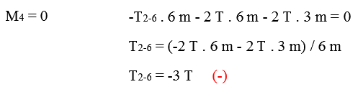
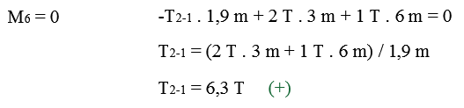

Slide 15
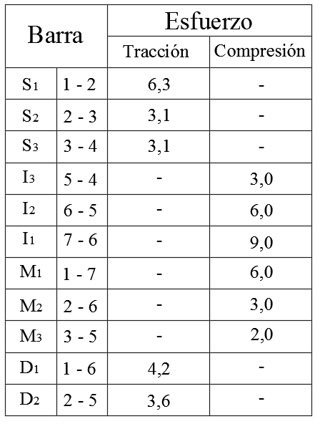
CUADRO RESUMEN

Slide 16
Método Gráfico de Cullman
Este método al igual que el método de Ritter consiste en equilibrar tres fuerzas de las direcciones de las tres barras con la resultante de las fuerzas exteriores a la derecha o a la izquierda (según la parte del reticulado elegido), las condiciones que se deben cumplir son las mismas tres que para Ritter, es decir dividir el reticulado en dos, de modo tal que el corte:
No pase por ningún nudo.
No encuentre más de 3 barras.
Las barras no sean concurrentes.
Es de destacar que con este método no hay problema si dos de las barras son paralelas.
El problema resulta en equilibrar una fuerza en tres direcciones preestablecidas, que son en nuestro caso las de las barras afectadas por el corte S-S.

Slide 17
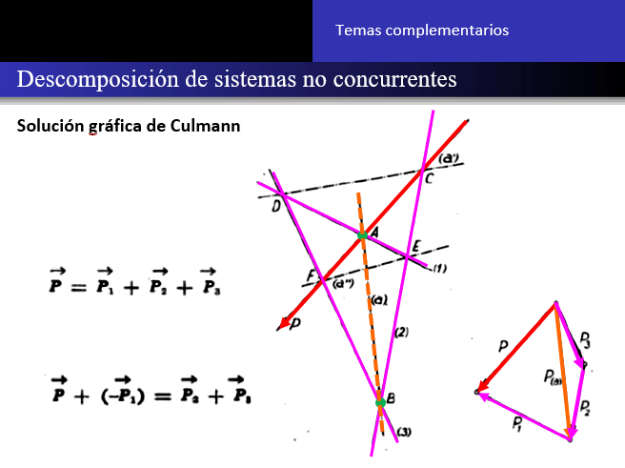
Método Gráfico de Cullman

Slide 18


Slide 19
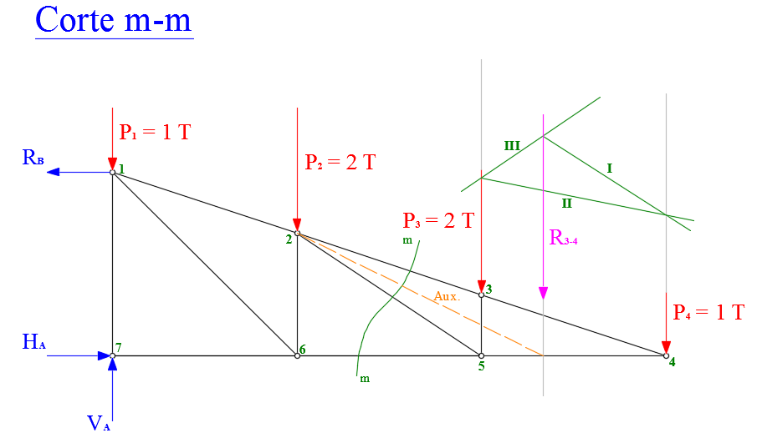
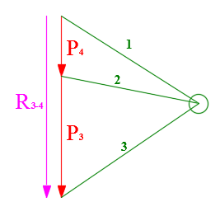
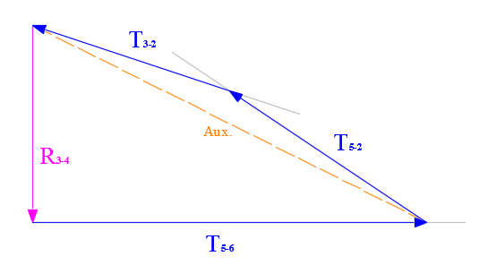
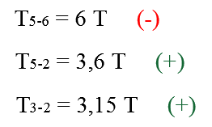

Slide 20
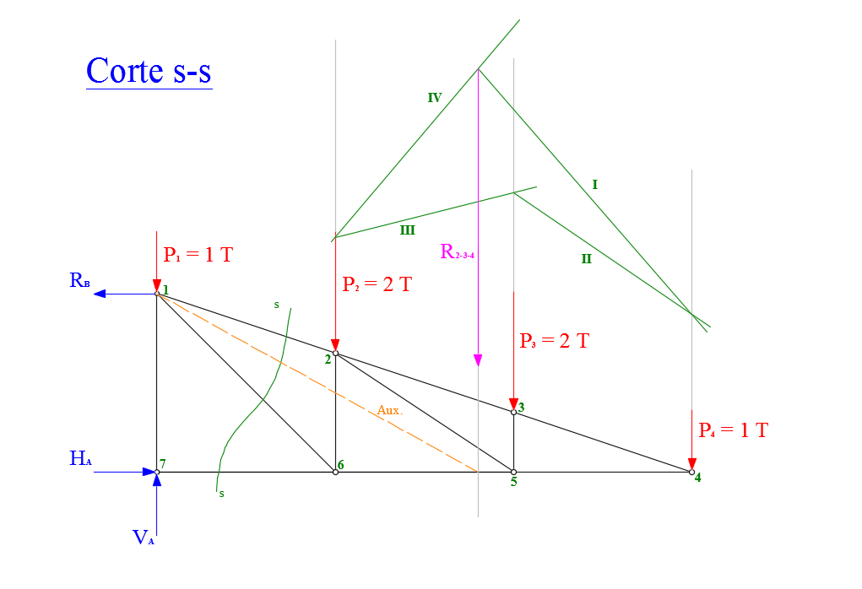
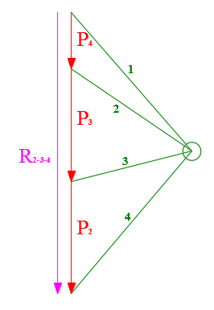

Slide 21
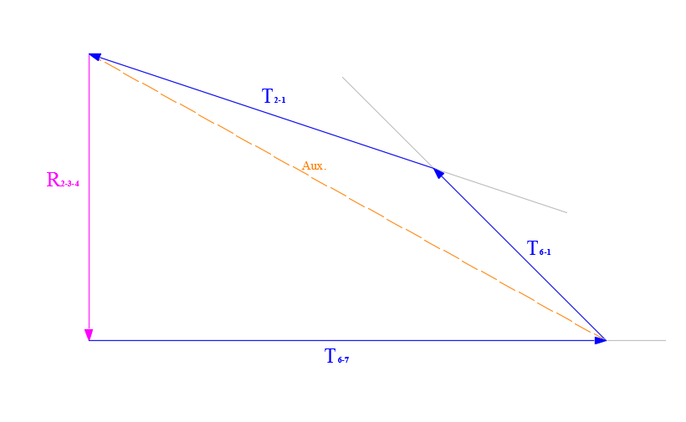
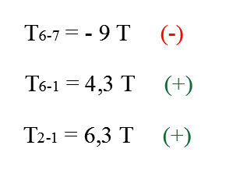
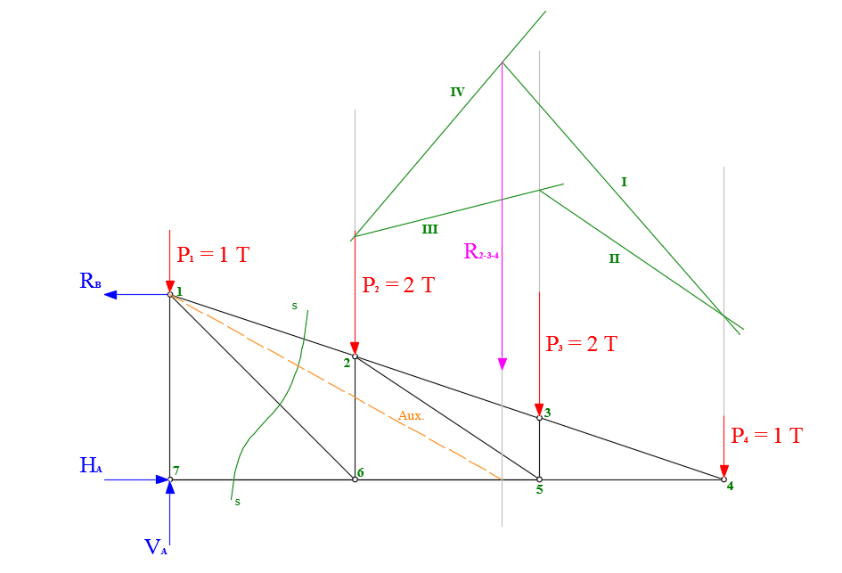

Slide 22
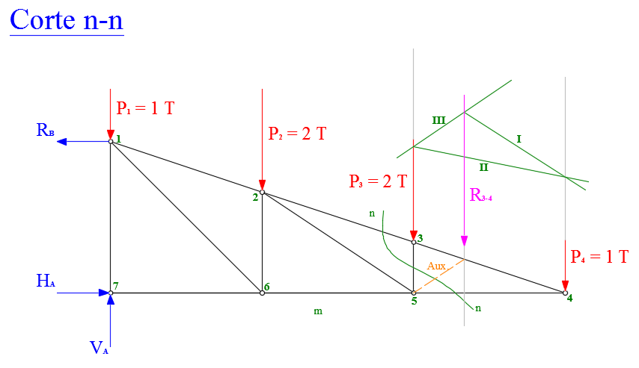
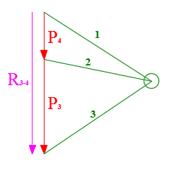
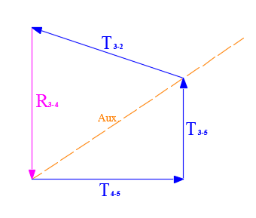
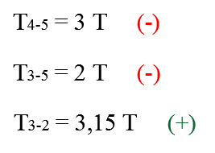

Slide 23
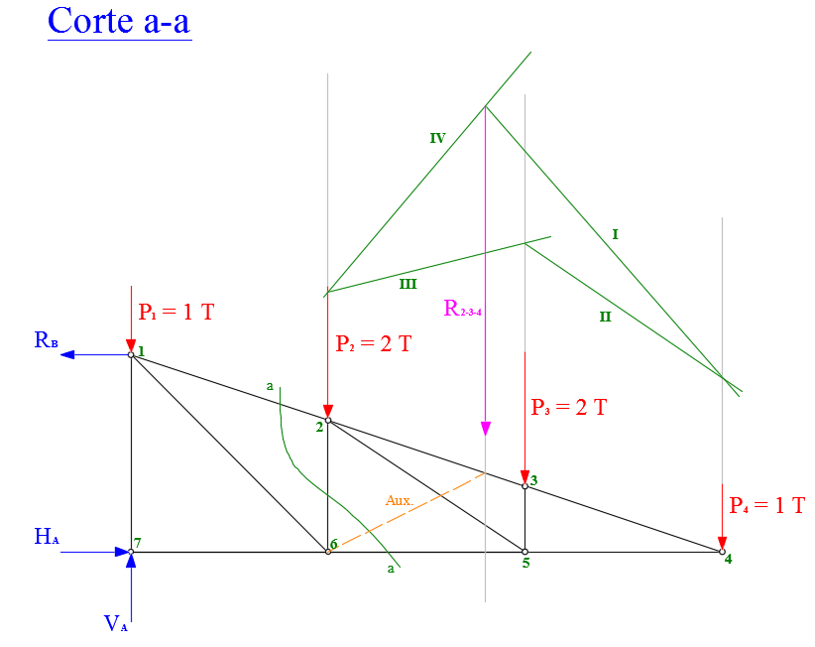
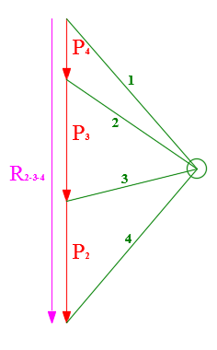

Slide 24
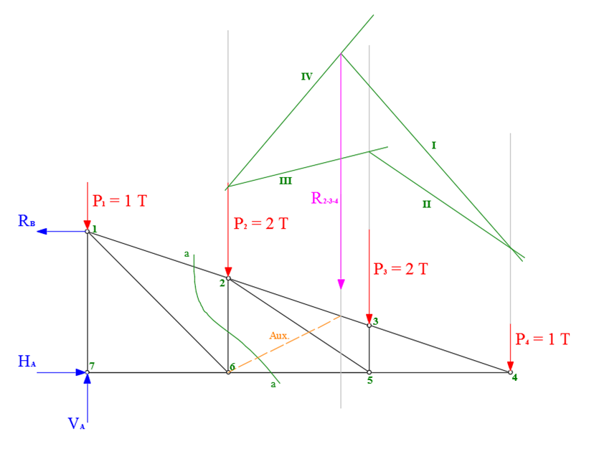
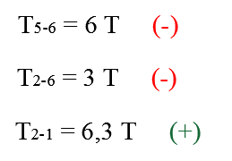
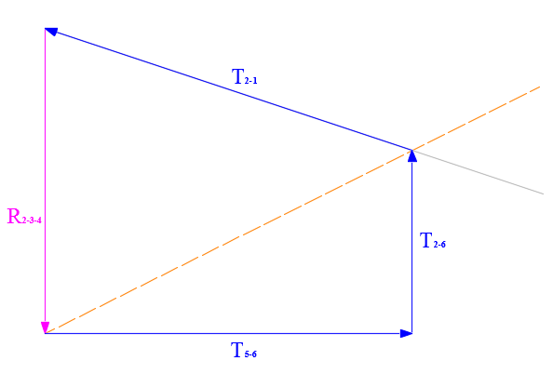

Slide 25
CUADRO RESUMEN

Slide 26
Método Gráfico de Cremona
El método de Cremona se basa en la construcción de polígonos de fuerzas en cada nudo de la estructura. Así, cuando en un nudo concurren varias fuerzas, de entre las cuales se desconocen dos de ellas y son consecutivas en posición, se puede construir el polígono de fuerzas para la determinación de las fuerzas desconocidas
Para la aplicación del método de Cremona se siguen las siguientes convenciones:
El análisis del equilibrio en cada nudo se realiza de izquierda a derecha y que sean desconocidos los esfuerzos en dos de ellas.
En cada nudo la composición de fuerzas se realiza en sentido horario.
Las fuerzas en equilibrio en cada nudo tienen su sentido indicado por flechas en el polígono de fuerzas, las cuales son trasladadas al nudo del esquema de la estructura, donde se adopta la siguiente convención: en la barra correspondiente, si la flecha se dirige hacia el nudo, se considera la barra en compresión, y a tracción en caso contrario.
Se pasa a analizar el siguiente nudo al estudiado, invirtiéndose el sentido de la flecha en la barra que se dirige a este nudo, indicándolo con doble flecha.

Slide 27
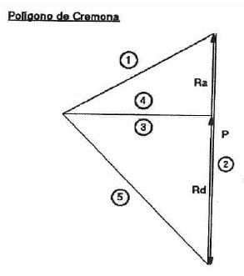
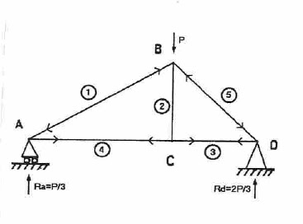
Método Gráfico de Cremona
Normalmente se superponen los sucesivos polígonos de fuerzas hasta completar el polígono completo de fuerzas interiores.
Se inicia la resolución mediante la creación del polígono de fuerzas exteriores (acciones y reacciones), este polígono debe ser cerrado cumpliendo la condición de equilibrio para las mencionadas fuerzas y a partir de este, se determinan los esfuerzos axiales en las diferentes barras mediante el trazado de paralelas a las diferentes barras y las reacciones de vinculo del reticulado el que debe estar isostáticamente sustentado.

Slide 28
Método de Cremona

Slide 29
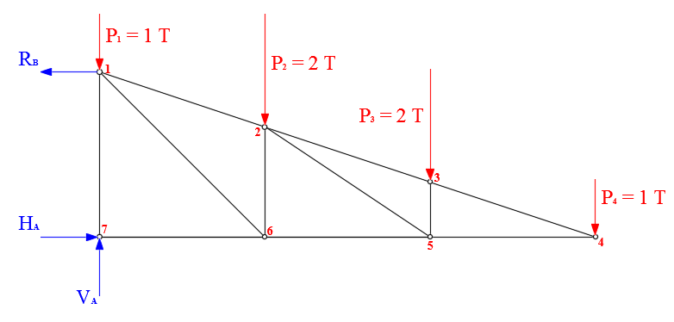
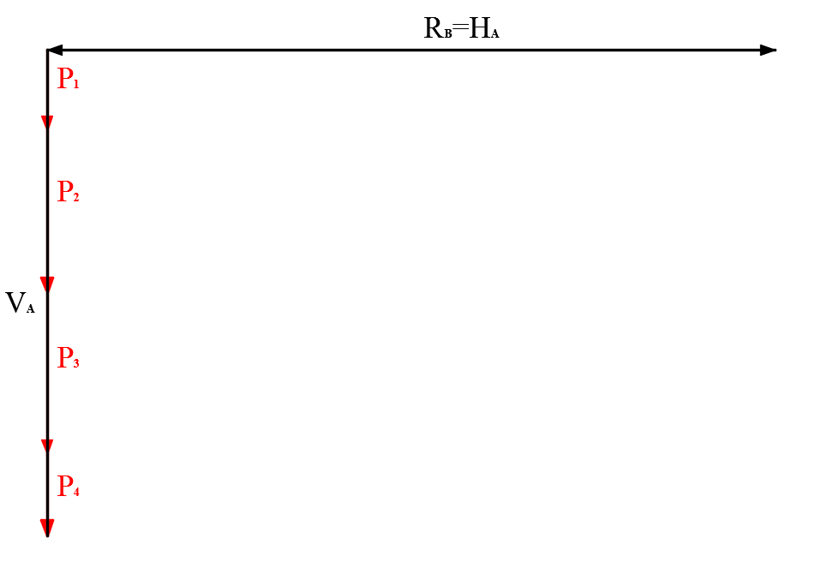

Slide 30
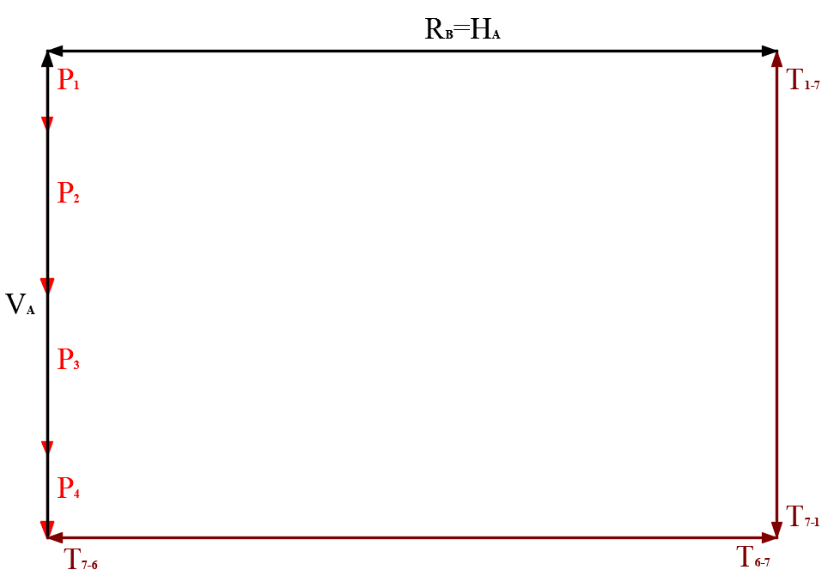


NODO 7
$$T_{7−1}=6 T$$
(-)
$$T_{7−6}=9 T$$
(-)

Slide 31
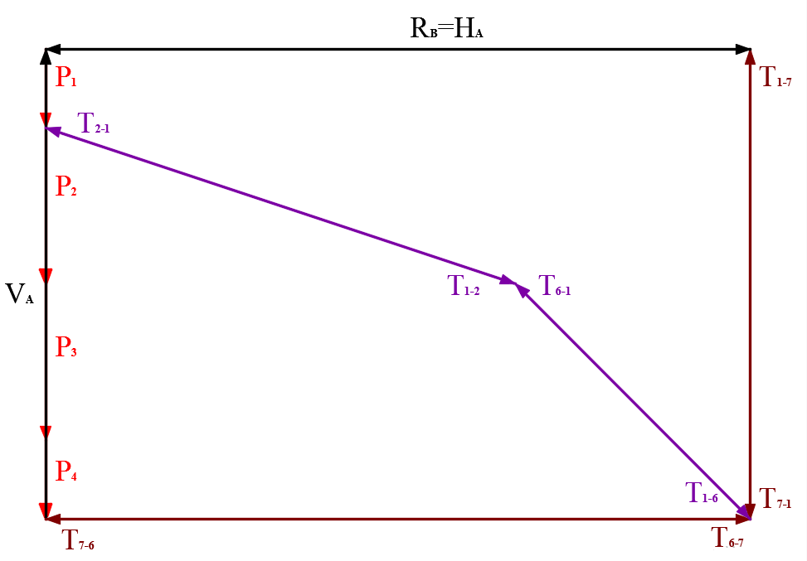


NODO 1
$$T_{1−2}=6,3 T$$
(+)
$$T_{1−6}=4,2 T$$
(+)

Slide 32




NODO 6
$$T_{6−2}=3 T$$
(-)
$$T_{6−5}=6 T$$
(-)

Slide 33




NODO 2
$$T_{2−3}=3,1 T$$
(+)
$$T_{2−5}=3,6 T$$
(+)

Slide 34




NODO 5
$$T_{5−3}=2 T$$
(-)
$$T_{5−4}=3 T$$
(-)

Slide 35



NODO 3
$$T_{3−4}=3,1 T$$
(+)

Slide 36
CUADRO RESUMEN

